Slide 1
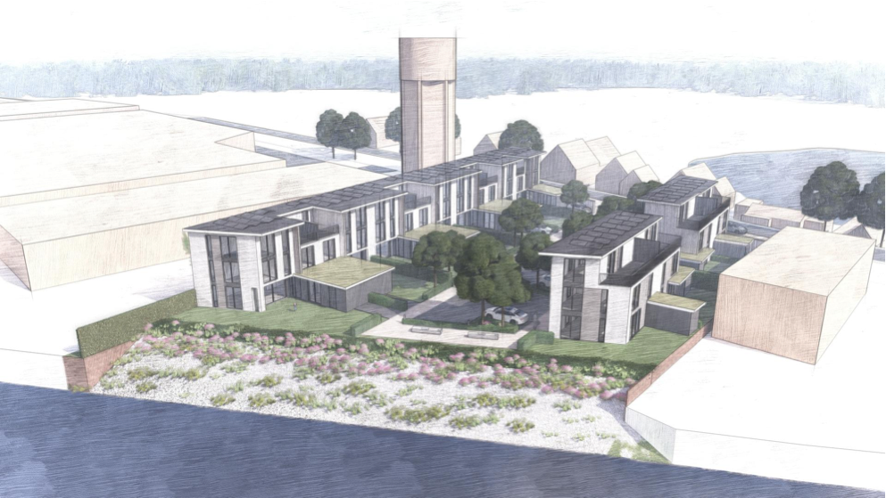

Hof van IJssel ruimtelijke kaders
Robert Steijl projectleider
Reinier Stuffers, stedenbouwkundige
Presentatie voor de Raadscommissie op 7 september 2023
perspectieven en plantekeningen architect Bongers en DVA

Slide 2
Tien belangrijke keuzes voor de planontwikkeling
Woningbouw (dorpsvernieuwing 1974, structuurvisie 2004 en vigerend bestemmingsplan Langeland)
Ruimtelijke structuur (Stuurgroep Hollandsche(r) IJssel 1999-2012 en Barro RWS)
Dempen van de insteekhaven (historie, ecologische waarde en ruimtelijke kwaliteit)
Dove gevels (bestemmingsplan bedrijventerrein Krimpenerwaard en 60 km weg)
Oever met talud (Stuurgroep Hollandsche(r) IJssel)
Aanvaarbescherming (RWS advisering)
Openbaar toegankelijke verblijfsruimtes (Stuurgroep Hollandsche(r) IJssel)
Ruimtelijke karakteristiek en kwaliteit
Duurzaam en natuurinclusief bouwen en wonen
Haalbaarheid ontwikkeling en beheer

Slide 3
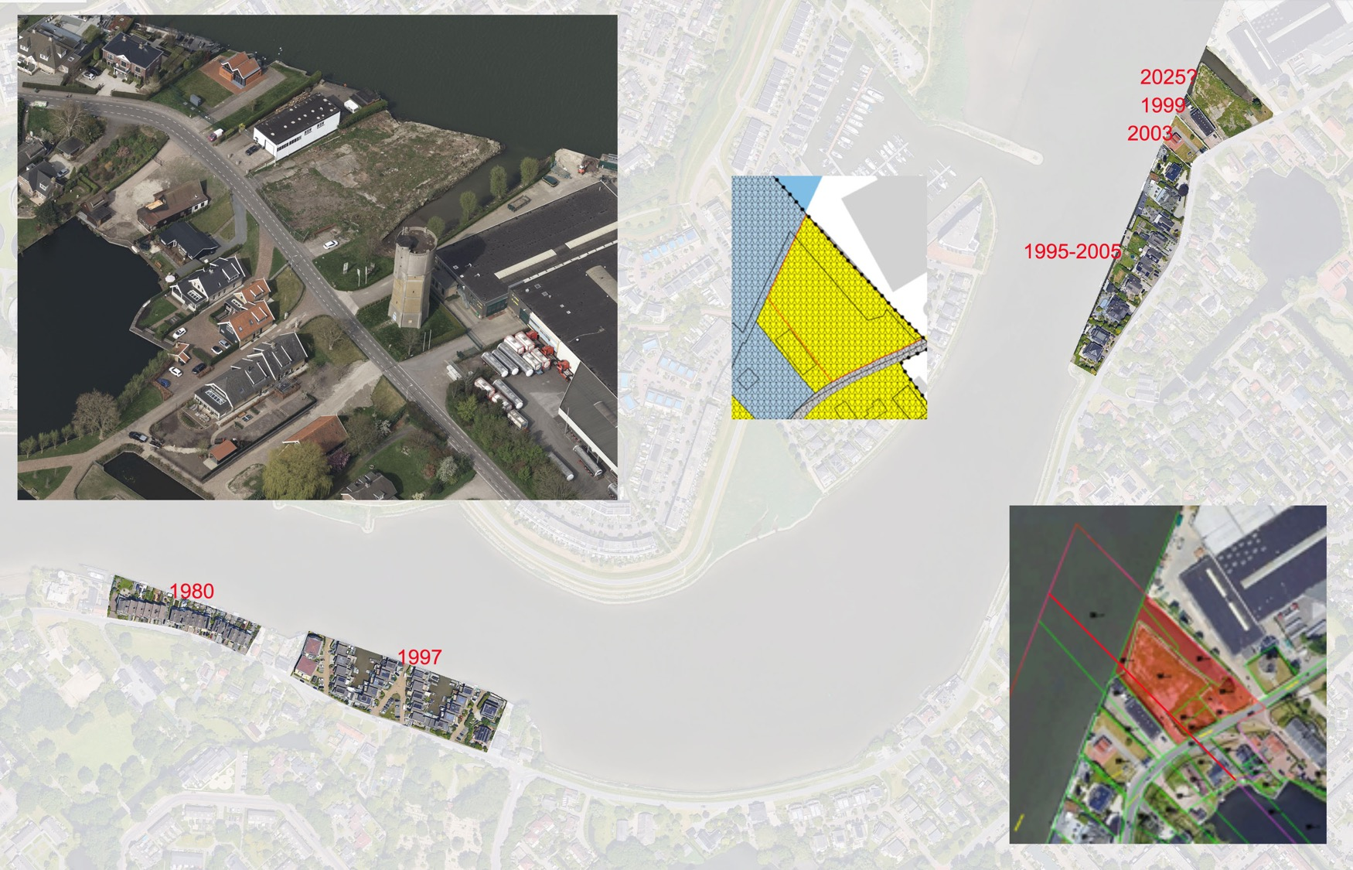
1)Woningbouw-eengezinswoningen
Dorpsvernieuwing
Structuurvisie
Bestemmingsplan
Huidige situatie
Plangebied en grenzen
Van oost naar west boven het plangebied
Terreinen (en zellingen) vm.
scheepssloperij Heuvelman,
met jaar bebouwing

Slide 4
2) Ruimtelijke structuur
Uit Beeldkwaliteitsplan Stuurgroep Hollandsche IJssel

Slide 5
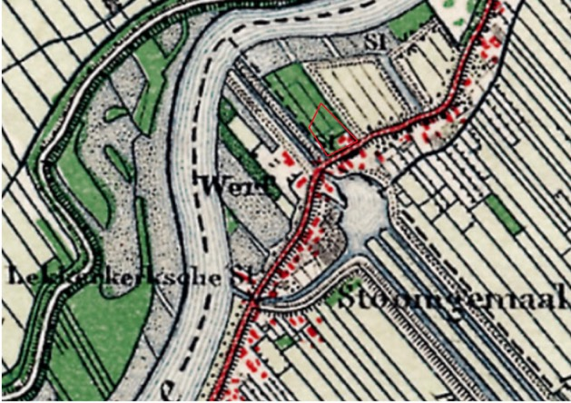
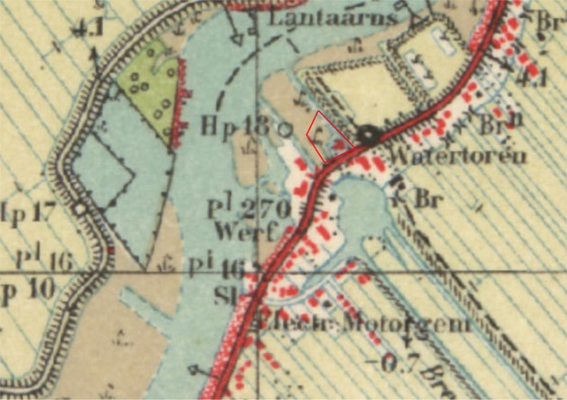
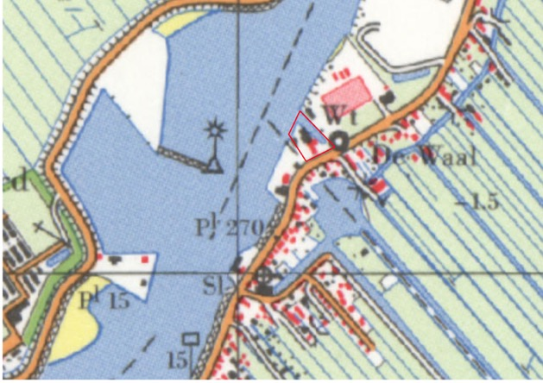
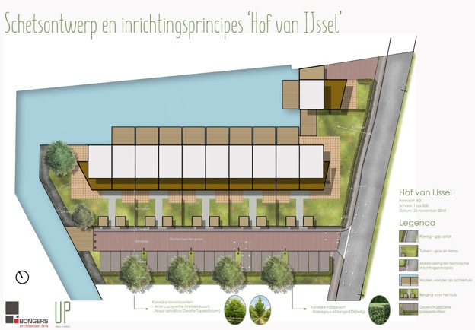
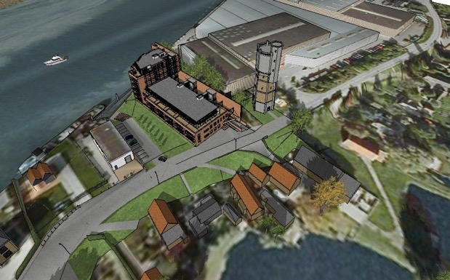
3) Dempen van de insteekhaven
Boveneind rond 1900 rond 1936 rond 1974
Plan 2008
Ontwerp 2019
Ontwerp 2023

Slide 6
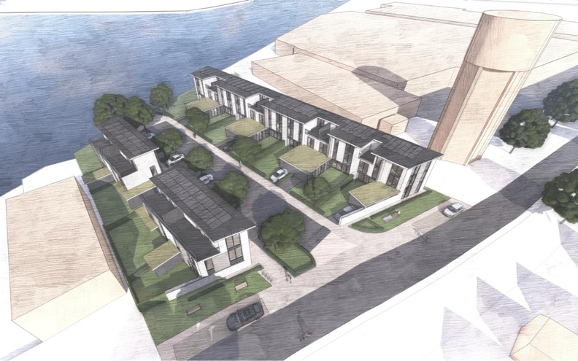
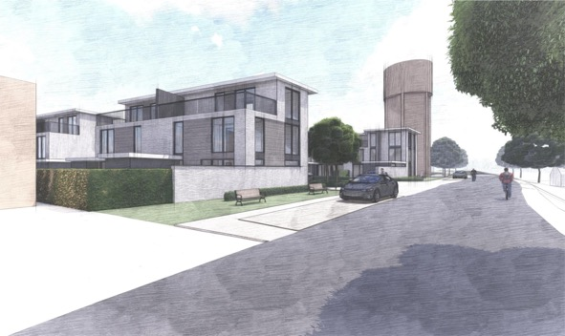
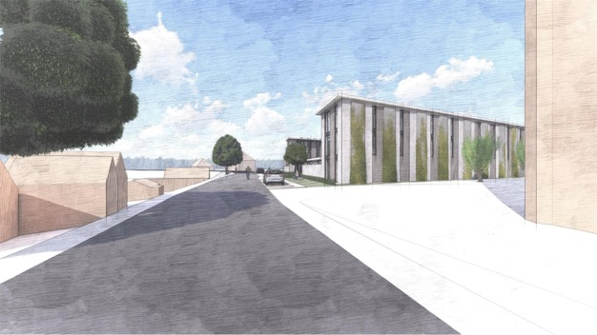
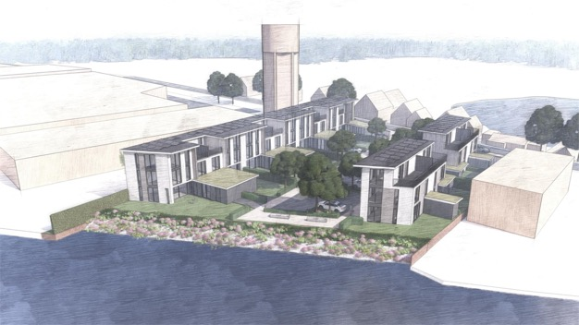
4) Dove gevels en geluidsscherm

Slide 7
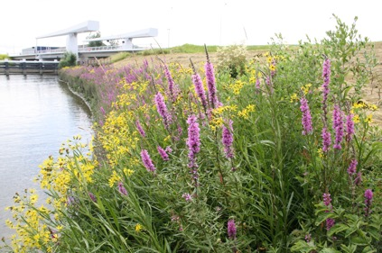
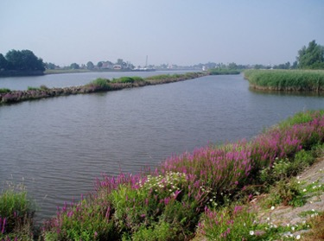
5) Oever met talud
natuurvriendelijke oever
“zachte”oever, oever met talud

Slide 8
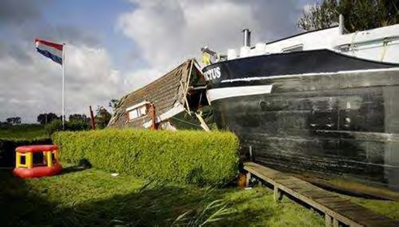
6) Aanvaarbescherming bij hoek van10 graden.

Slide 9
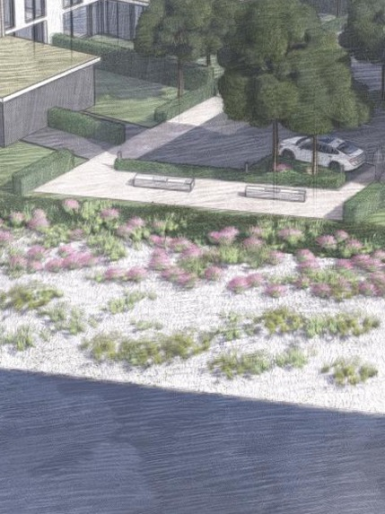
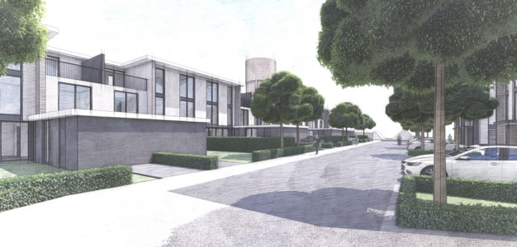
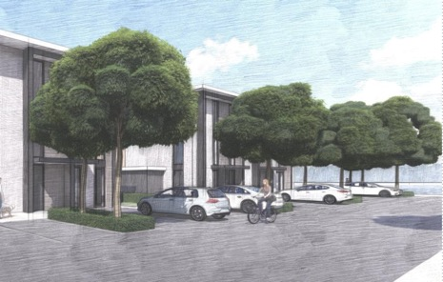
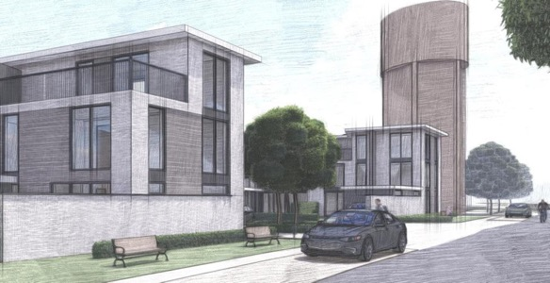
7) Openbaar toegankelijke verblijfsruimtes

Slide 10
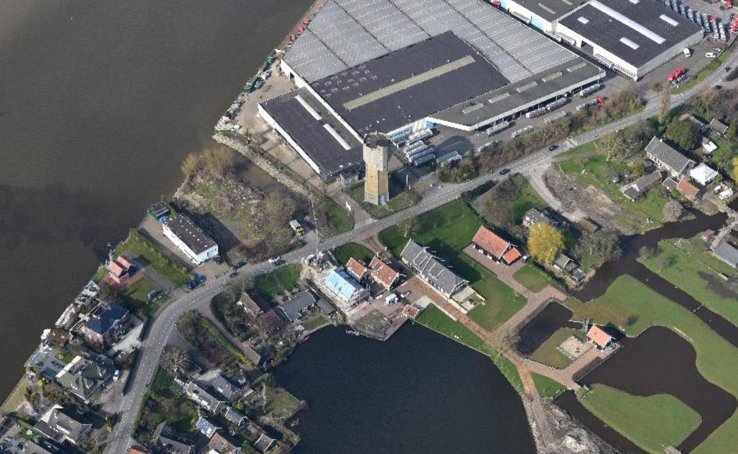
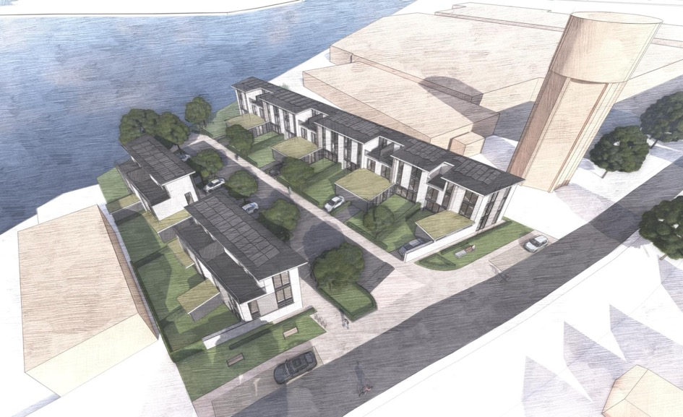
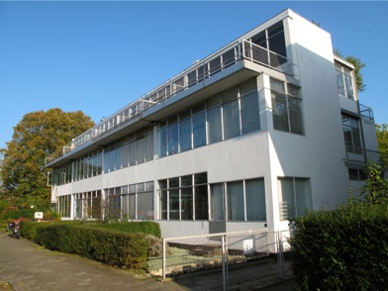
8) Ruimtelijke karakteristiek en kwaliteit

Slide 11
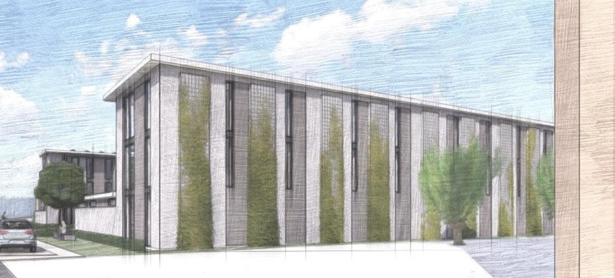
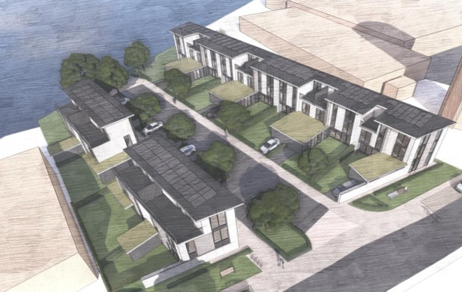
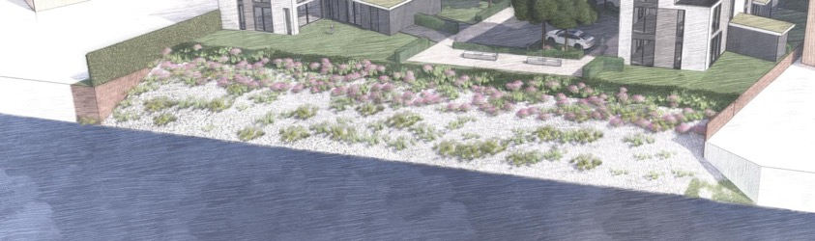
9) Duurzaam en natuurinclusief bouwen en wonen

Slide 12
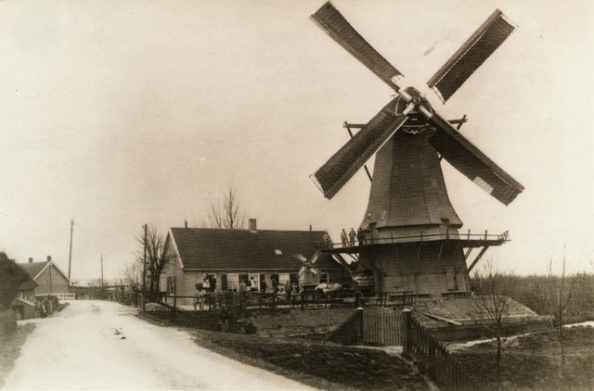
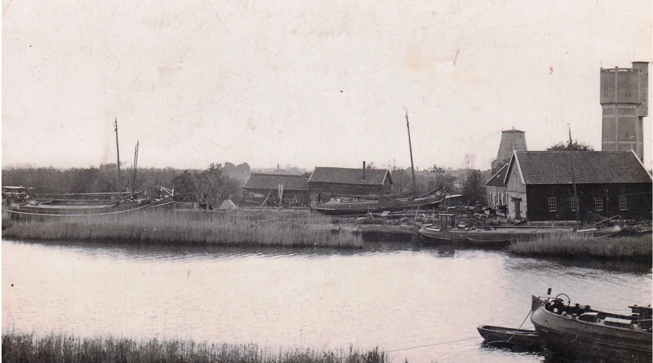
10) Haalbaarheid ontwikkeling en beheer
Hoop en Liefde 1901-1956 (uit molen database) Uit boek Hans van Duijvendijk “Het liefst eigen baas”

